Slide 1

L’Université franco-allemande
Un cursus – deux pays⁽⁺⁾ – deux diplômes⁽⁺⁾
© Oliver Dietze

Slide 2

L’Université franco-allemande (UFA) – bien plus qu’une simple université
© Oliver Dietze

Slide 3
L‘UFA en bref :
Créée en 1997 par les gouvernements de France et d’Allemagne
Financée à parts égales par les deux pays partenaires
Un réseau de 210 établissements d'enseignement supérieur dans 135 villes en France, Allemagne, dans toute l'Europe et au delà
L’UFA est une institution internationale unique au monde.
3

Slide 4







Nos chiffres clés
210
établissements français, allemands et internationaux
183
cursus intégrés dans plus de 20 disciplines
5.793
étudiant·es actuellement inscrit·es
29.846
diplômé·es depuis notre fondation
603
docteur·es bi- et trinationaux
4

Slide 5

Notre mission
Renforcement de la coopération franco-allemande dans les domaines de l’enseignement supérieur et de la recherche
Initiation, évaluation et soutien financier de cursus et de programmes de formation doctorale franco-allemands
Soutien à la mobilité étudiante et à l’insertion professionnelle internationale de ses diplômé·es
© Oliver Dietze
5

Slide 6
Statut : année universitaire 25/26

Slide 7

Notre offre d’études…
© Oliver Dietze

Slide 8
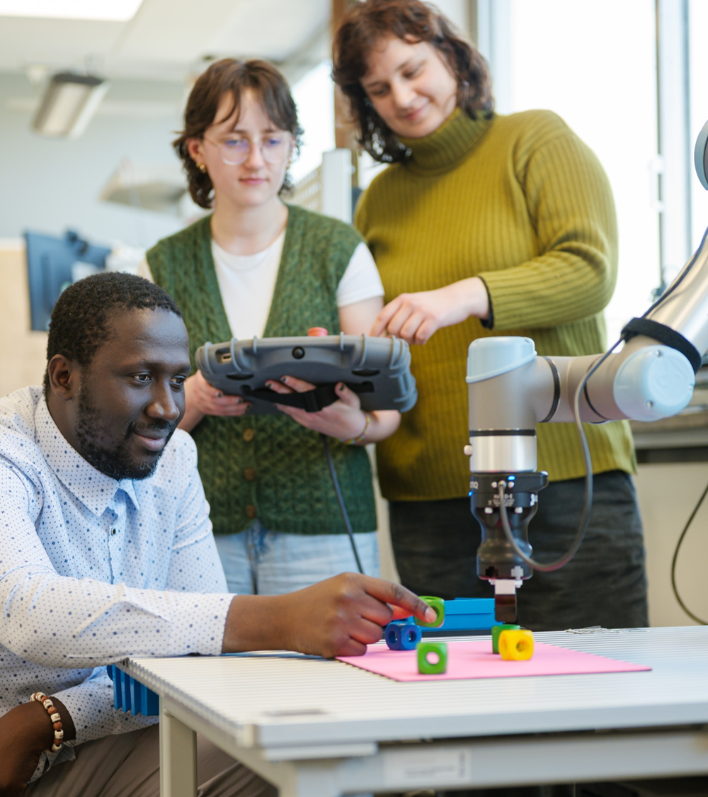
… un choix immense à tous les niveaux
Niveau Licence et Master :
    des cursus intégrés bi- et trinationaux avec double diplôme
Niveau Doctorat : des programmes de soutien aux jeunes chercheur·euses
    (PhD-Tracks, collèges doctoraux, cotutelles de thèse, manifestations scientifiques)
© Oliver Dietze
8

Slide 9
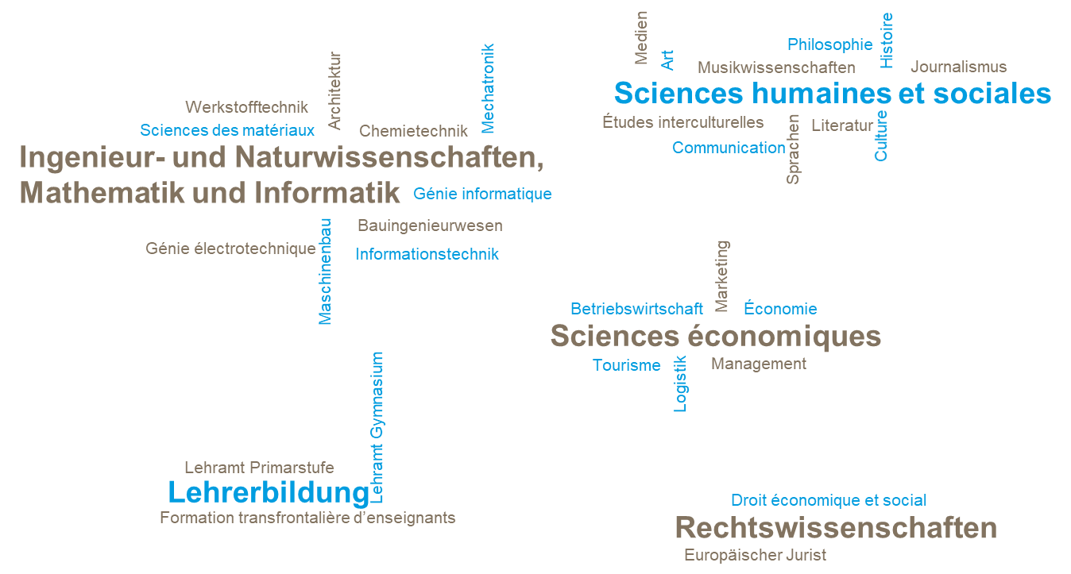
… un large éventail de disciplines

Slide 10

Pourquoi des études franco-allemandes ?
© Oliver Dietze
© Oliver Dietze

Slide 11


Vos avantages en un coup d'œil
350 €
Aide mensuelle à la mobilité
1 année
Au minimum passée à l’étranger
Expériences interculturelles
Découvrir de nouvelles cultures et créer des liens sociaux durables
Top organisation
pas d’allongement de la durée d'études
Encadrement
Préparation ciblée et interlocuteur·trices personnel·les dans les deux pays
11

Slide 12




Nos offres supplémentaires
Ateliers interculturels : préparation idéale pour la recherche d’emploi sur le marché
du travail international
Prix d’Excellence et Prix de la Meilleure Thèse : récompense pour les diplômé·es ayant démontré leur excellence aux niveaux scientifique et interculturel
Relations entreprises : partenariats avec différents acteurs économiques, manifestations communes, bourses d’entreprises, relai d’offres d’emploi pertinentes
Réseaux de diplômé·es : soutien financier et conceptuel pour les associations de diplômé·es, large réseau de contacts interdisciplinaires
12

Slide 13
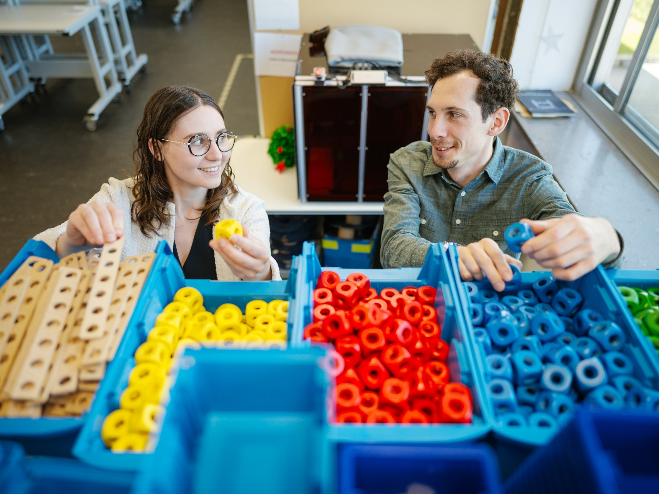
Voie libre pour votre épanouissement
L’acquisition de compétences bien au-delà des études
Excellence dans la discipline étudiée
Compétences linguistiques, générales et spécialisées
Expérience à l’étranger
Accès au monde du travail grâce aux stages
Flexibilité & mobilité
Engagement & persévérance
Compétences interculturelles
Esprit d’équipe
En bref : un développement personnel incomparable
© Oliver Dietze
13

Slide 14
Votre tremplin professionnel
Vos études avec l’UFA : Une plus-value indéniable sur le marché du travail à l’international !
Un parcours européen certifié par l’UFA
Une qualification idéale pour réussir et vous épanouir sur un marché du travail international
Un réseau européen et international
Offre d’ateliers pour booster vos candidatures à l’international
14

Slide 15
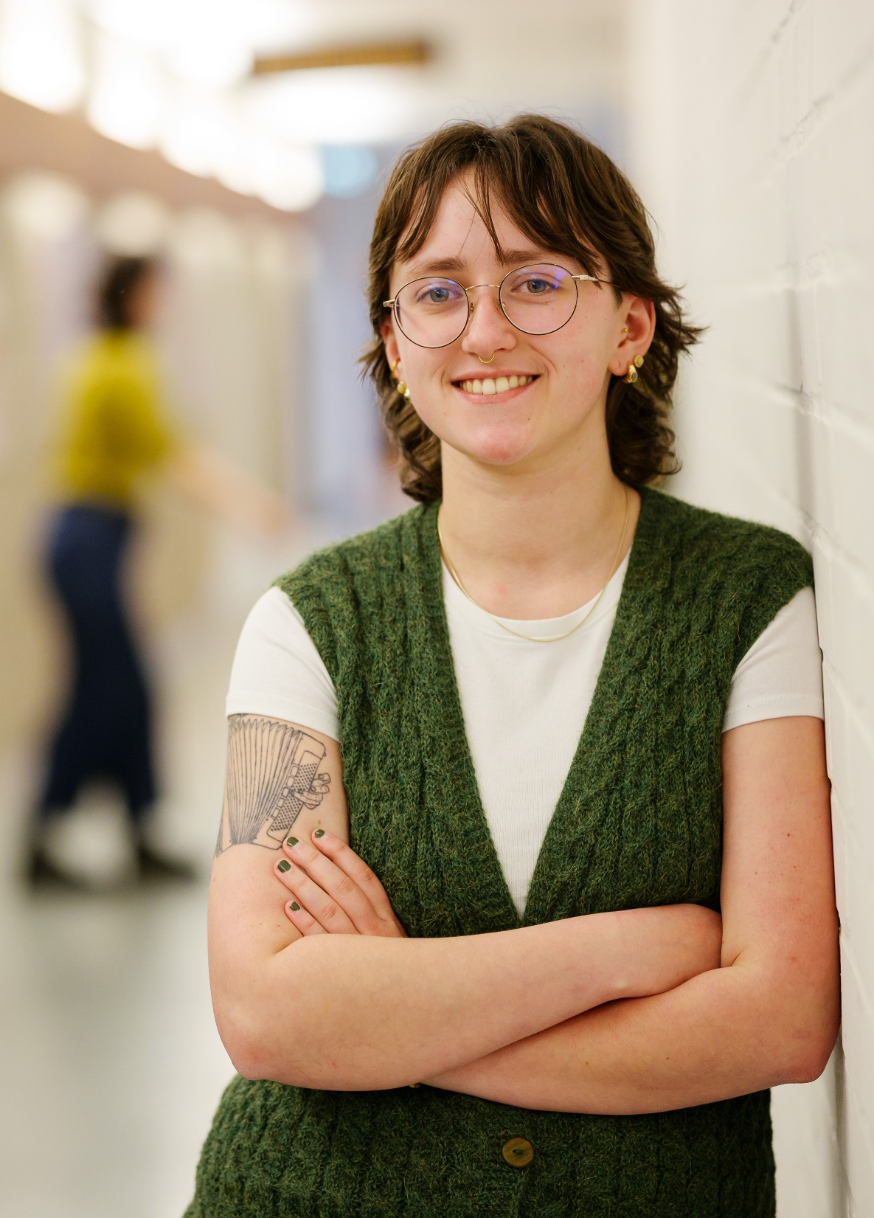

Comment candidater ?
Scannez simplement ce code QR pour accéder à notre guide des études interactif en ligne.
Vous y trouverez toutes les informations utiles sur votre candidature, le déroulement des études, leur contenu et, bien sûr, les bons interlocuteur·trices dans nos institutions partenaires.
© Oliver Dietze

Slide 16



Instagram
À vos portables !
TikTok
© Oliver Dietze

Slide 17


Université franco-allemande
Deutsch-Französische Hochschule
Villa Europa · Kohlweg 7 · 66123 Saarbrücken
Tel.: +49 681 93812 - 100
info@dfh-ufa.org
www.dfh-ufa.org
Merci de votre attention !

